Slide 1

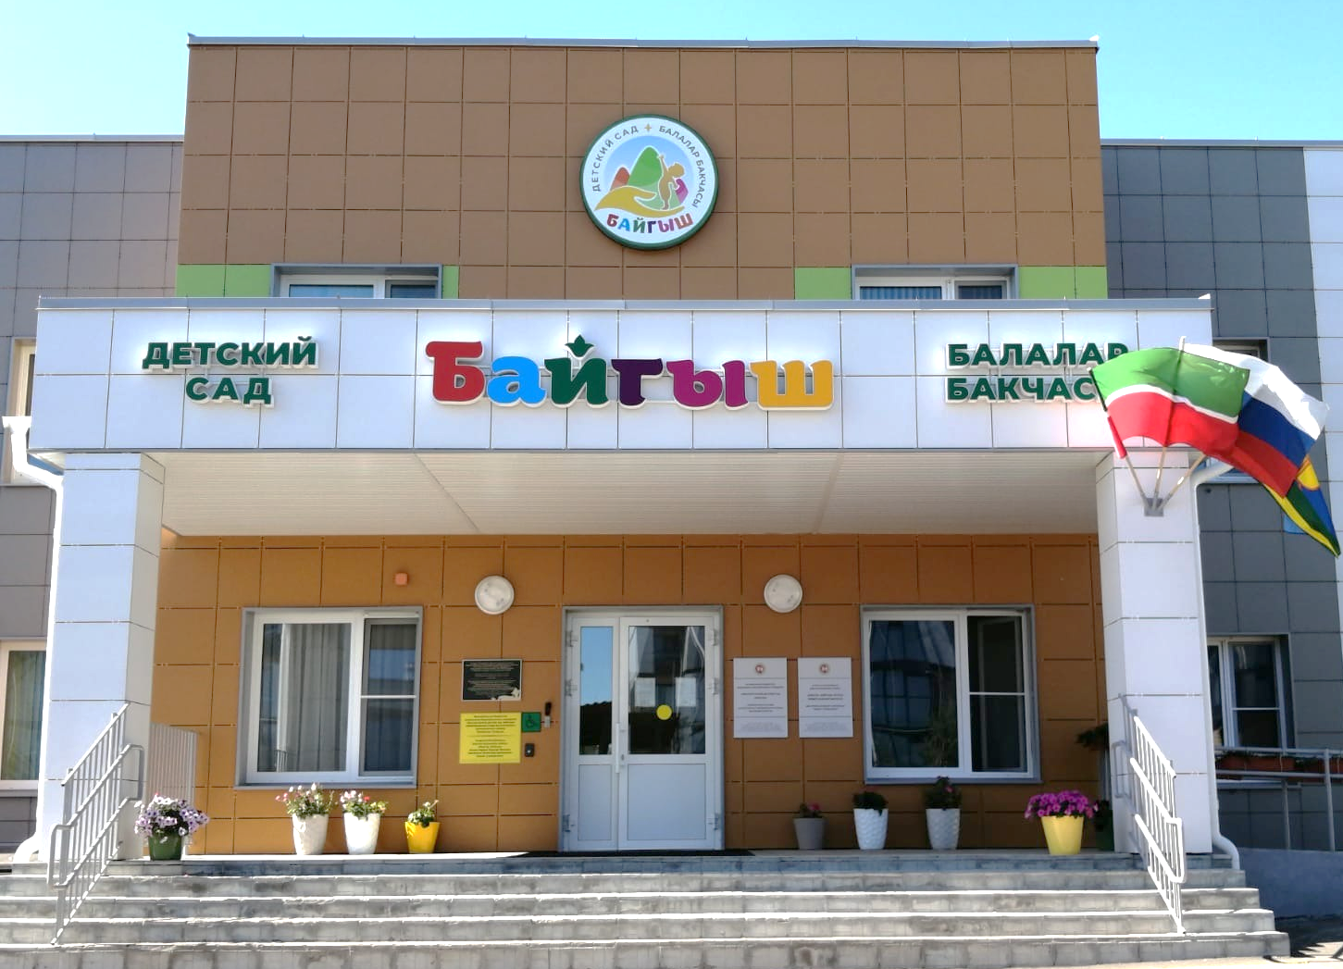
МБДОУ «Высокогорский детский сад «Байгыш» комбинированного вида Высокогорского муниципального района Республики Татарстан
Краткая презентация
Основной образовательной программы дошкольного образования

Slide 2
Характеристика образовательного учреждения, осуществляющего образовательную деятельность
Муниципальное бюджетное дошкольное образовательное учреждение «Высокогорский детский сад «Байгыш» комбинированного вида Высокогорского муниципального района Республики Татарстан расположено в селе высокая Гора Высокогорского муницпального района РТ по адресу: ул. Рождественская, 2, телефон 8 (843)2092600
В детском саду функционируют:
18 групп, из них 10 групп для детей от 1,5 до 3 лет;
3 группы компенсирующего вида (РАС, ТНР, логопедическая группа).
В детском саду создана полилингвальная образовательная среда (русский, татарский, английский): имеются 2 группы.
Детский сад «Байгыш» является базовым детским садом для:
- МБДОУ «Семиозерский детский сад «Айгуль»;
- МБДОУ «Высокогорский детский сад «Шаян».

Slide 3
Образовательная программа МБДОУ «Высокогорский детский сад «Байгыш» является основным нормативным документом, регламентирующим содержание и организацию образовательной деятельности нашего учреждения.
Программа обеспечивает разностороннее развитие детей в возрасте от 1,5 до 7 лет с учетом их возрастных и индивидуальных особенностей.
Направлена на формирование общей культуры, развитие физических, интеллектуальных, нравственных, эстетических и личностных качеств, формирование предпосылок учебной деятельности, сохранение и укрепление здоровья детей дошкольного возраста.

Slide 4
Программа состоит из 2–х частей: обязательной, которая составляет не менее 60% от ее общего объема и части, формируемую участниками образовательных отношений – не более 40% от ее общего объема. Обе части являются взаимодополняющими и необходимыми с точки зрения реализации требований Федерального государственного образовательного стандарта дошкольного образования.
В Программе учтены концептуальные положения используемой в учреждении инновационной программы дошкольного образования «От рождения до школы» под редакцией Н. Е. Вераксы, Т. С. Комаровой, Э. М. Дорофеевой.
Часть программы, формируемая участниками образовательных отношений, составлена с учётом образовательных потребностей, интересов и мотивов детей, членов их семей и педагогов; расширяет и углубляет содержание образовательных областей обязательной части программы с учетом парциальных программ и педагогических технологий:
-УМК «Говорим по-татарски», Зарипова З.М., Кидрячева Р.Г., Исаева Р.С.;
- УМК «Туган телдə сөйлəшəбез» - «Говорим на родном языке», Хазратова Ф.В., Зарипова З.М.
-Региональная образовательная программа дошкольного образования», Р.К. Шаехова;
- Программа по музыкальному воспитанию детей дошкольного возраста «Ладушки», Каплунова И., Новоскольцева И.;
- Программа обучения английскому языку детей дошкольного возраста «Little by Little», Протасова Е. Ю., Родина Н. М.

Slide 5
Цель программы: позитивная социализация и всестороннее развитие ребенка раннего и дошкольного возраста в соответствующих его возрасту детских видах деятельности
Задачи:
охрана и укрепление физического и психического здоровья детей, в том числе их эмоционального благополучия;
обеспечение равных возможностей для полноценного развития каждого ребёнка в период дошкольного детства независимо от места проживания, пола, нации, языка, социального статуса, психофизиологических и других особенностей (в том числе ограниченных возможностей здоровья);
обеспечение преемственности целей, задач и содержания образования, реализуемых в рамках образовательных программ различных уровней (далее – преемственность основных образовательных программ дошкольного и начального общего образования);
создание благоприятных условий развития детей в соответствии с их возрастными и индивидуальными особенностями и склонностями, развитие способностей и творческого потенциала каждого ребёнка как субъекта отношений с самим собой, другими детьми, взрослыми и миром;
объединение обучения и воспитания в целостный образовательный процесс на основе духовно-нравственных и социокультурных ценностей и принятых в обществе правил и норм поведения в интересах человека, семьи, общества;
формирование общей культуры личности детей, в том числе ценностей здорового образа жизни, развитие их социальных, нравственных, эстетических, интеллектуальных, физических качеств, инициативности, самостоятельности и ответственности ребёнка, формирование предпосылок учебной деятельности;
обеспечение вариативности и разнообразия содержания Программы организационных форм дошкольного образования, возможности формирования Программ различной направленности с учётом образовательных потребностей, способностей и состояния здоровья детей;
формирование социокультурной среды, соответствующей возрастным, индивидуальным, психологическим и физиологическим особенностям детей;
обеспечение психолого-педагогической поддержки семьи и повышение компетентности родителей (законных представителей) в вопросах развития и образования, охраны и укрепления здоровья детей.

Slide 6
Задачи части, формируемой участниками образовательных отношений
(региональные и приоритетные направления развития): видах деятельности
развитие и укрепление межнациональных коммуникаций через изучение государственных (русского и татарского) языков РТ;
овладение определен­ным объемом языкового материала на английском языке, формирование соответствующей ре­чевой компетенции, ознакомление с культурой народа, страны или стран изучаемого языка;
музыкально-творческое развитие детей в процессе различных видов музыкальной деятельности: музыкально-ритмических движений, инструментального музицирования, пения, слушания музыки, музыкально-игровой деятельности (плясок, игр, хороводов).

Slide 7
Планируемые результаты освоения основной Программы
Согласно ФГОС, результаты должны быть представлены в виде целевых ориентиров, которые представляют собой социально-нормативные возрастные характеристики возможных достижений ребенка на этапе завершения уровня дошкольного образования
Целевые ориентиры образования в раннем возрасте:
ребенок интересуется окружающими предметами и активно действует с ними; эмоционально вовлечен в действия с игрушками и другими предметами, стремится проявлять настойчивость в достижении результата своих действий;
использует специфические, культурно фиксированные предметные действия, знает назначение бытовых предметов (ложки, расчески, карандаша и пр.) и умеет пользоваться ими. Владеет простейшими навыками самообслуживания; стремится проявлять самостоятельность в бытовом и игровом поведении;
владеет активной речью, включенной в общение; может обращаться с вопросами и просьбами, понимает речь взрослых; знает названия окружающих предметов и игрушек;
стремится к общению со взрослыми и активно подражает им в движениях и действиях;
появляются игры, в которых ребенок воспроизводит действия взрослого;
проявляет интерес к сверстникам; наблюдает за их действиями и подражает им;
проявляет интерес к стихам, песням и сказкам, рассматриванию картинки, стремится двигаться под музыку; эмоционально откликается на различные произведения культуры и искусства;
у ребенка развита крупная моторика, он стремится осваивать различные виды движения (бег,
лазанье, перешагивание и пр.).

Slide 8
Планируемые результаты освоения основной Программы
Целевые ориентиры на этапе завершения дошкольного образования:
ребенок овладевает основными культурными средствами, способа­ми деятельности, проявляет инициативу и самостоятельность в разных видах деятельности — игре, общении, познавательно-исследовательской деятельности, конструировании и др.; способен выбирать себе род занятий, участников по совместной деятельности.
ребенок обладает установкой положительного отношения к миру, к разным видам труда, другим людям и самому себе, обладает чувством собственного достоинства; активно взаимодействует со сверстниками и взрослыми, участвует в совместных играх.
способен договариваться, учитывать интересы и чувства других, сопереживать неудачам и радоваться успехам других, адекватно прояв­ляет свои чувства, в том числе чувство веры в себя, старается разрешать конфликты.
проявляет эмпатию по отношению к другим людям, готовность прийти на помощь тем, кто в этом нуждается.
проявляет умение слышать других и стремление быть понятым другими.
ребенок обладает развитым воображением, которое реализуется в разных видах деятельности, и прежде всего в игре;
ребенок достаточно хорошо владеет устной речью, может выражать свои мысли и желания, использовать речь для выражения своих мыслей, чувств и желаний, построения речевого высказывания в ситуации общения, выделять звуки в словах, у ребенка складываются предпосылки гра­мотности.
ребенок способен к волевым усилиям, может следовать социальным нормам поведения и правилам в разных видах деятельности, во взаимоотношениях со взрослыми и сверстниками, может соблюдать правила безопасного поведения и навыки личной гигиены.
ребенок проявляет любознательность, задает вопросы взрослым и сверстникам, интересуется причинно- следственными связями, пытается самостоятельно придумывать объяснения явлениям природы и поступкам людей; склонен наблюдать, экспериментировать.
эмоционально отзывается на красоту окружающего мира, произведения народного и профессионального искусства (музыку, танцы, театральную деятельность, изобразительную деятельность и т.д.).
имеет первичные представления о себе, семье, традиционных семейных ценностях, включая традиционные тендерные ориентации, проявляет уважение к своему и противоположному полу.
соблюдает элементарные общепринятые нормы, имеет первичные ценностные представления о том, «что такое хорошо и что такое плохо», стремится поступать хорошо; проявляет уважение к старшим и заботу о младших.
имеет начальные представления о здоровом образе жизни. Воспринимает здоровый образ жизни как ценность.

Slide 9
Планируемые результаты освоения основной Программы
Целевые ориентиры части, формируемой участниками образовательных отношений:
1. - ситуативно понимать речь взрослого и других детей на двух государственных языках РТ (русский и татарский);
-выполнять распоряжения по ходу действия игры или другой деятельности;
-отвечать на вопросы (что это? кто это? какой? сколько? что нужно?) других участников общения, а также незнакомых взрослых, в том числе носителей языка;
-задавать вопросы на татарском языке;
-кратко описывать на татарском языке предметы и явления; высказывать предположения;
- создавать как отдельные осмысленные высказывания на татарском языке, так и цепочку высказываний, связанных между собой логически.
2. -Понимание. На минимальном уровне ребенок понимает англоязычную речь в знакомых ситуациях, на среднем - способен ориентироваться в новой ситуации на основе знакомой, на максимальном - понимает речь нового человека в неподготовленной заранее ситуации (но, естественно, в пределах изученного).
-Говорение. На минимальном уровне ребенок может повторить предложение за взрослым, на среднем - описать знакомую ситуацию, на максимальном - описать новую ситуацию (в пределах изученного).
-Артикуляция. Ребенок способен овладеть артикуляционной базой английского языка в полном объеме. Фонетика, просодия, интонация могут стать основными достижениями ребенка при овладении английским языком.
-Лексика. От 100 слов на минимальном уровне до 350 слов в год на максимальном уровне (в зависимости от количества занятий в неделю).
- Конструкции. Важнейшие для обслуживания жизни конструкции усвоены в повседневных ситуациях; кроме того, из литературных произведений и песенок ребенок также знает употребительные способы организации высказываний.
Коммуникация. Овладение адекватным поведением в двуязычной ситуации; знакомство с общеязыковыми нормами и правилами общения; начальные знания из области интеркультурной коммуникации.
3. Восприятие музыкальных образов и представлений. Гармоничное музыкальное развитие (развитие слуха, внимания, движения, чувства ритма и красоты мелодии) Приобщение детей к русской народно-традиционной, мировой музыкальной культуре Освоение разнообразных приемов и навыков в различных видах музыкальной деятельности адекватно детским возможностям.

Slide 10
В детском саду реализуется пять направлений (образовательных областей), обеспечивающие познавательное, речевое, социально-коммуникативное, художественно- эстетическое и физическое развитие детей.
Каждому направлению (образовательной
области) соответствует тот или иной вид
детской деятельности.

Slide 11
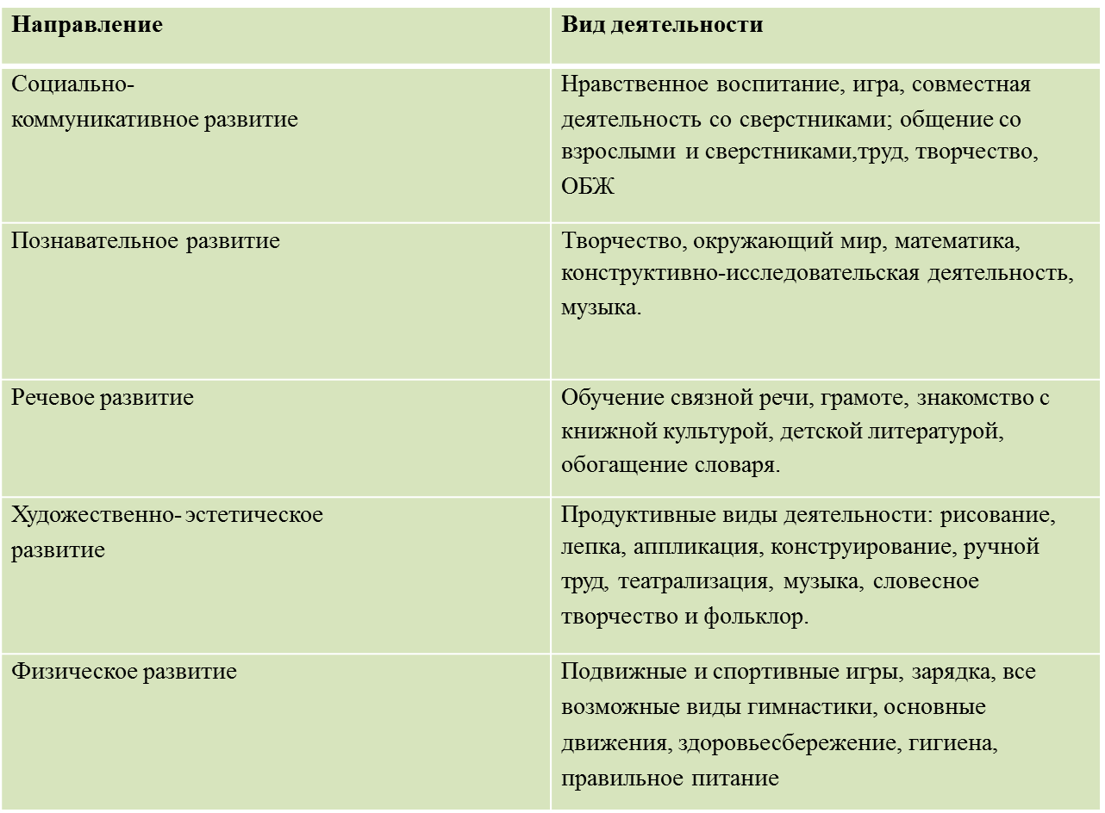

Slide 12
Задачи образовательных областей
Социально – коммуникативное развитие
Усвоение норм и ценностей, принятых в обществе, включая моральные и нравственные ценности.
Развитие общения и взаимодействия ребёнка со взрослыми и сверстниками.
Становление самостоятельности, целенаправленности и саморегуляции собственных действий.
Развитие социального и эмоционального интеллекта, эмоциональной отзывчивости, сопереживания.
Формирование готовности к совместной деятельности.
Формирование уважительного отношения и чувства принадлежности к своей семье и сообществу детей и взрослых в организации.
Формирование позитивных установок к различным видам труда и творчества.
Формирование основ безопасности в быту, социуме, природе.

Slide 13
Задачи образовательных областей
Познавательное развитие
Развитие интересов детей, любознательности познавательной мотивации.
Формирование познавательных действий, становление сознания.
Развитие воображения и творческой активности.
Формирование первичных представлений о себе, других людях, объектах окружающего мира, их свойствах и отношениях (форме, цвете, размере, материале, звучании, ритме, темпе, количестве, числе, части и целом, пространстве и времени, движении и покое, причинах и следствиях и др.),
Формирование первичных представлений о малой родине и Отечестве, представлений о социокультурных ценностях нашего народа, об отечественных традициях и праздниках, о планете Земля как общем доме людей, об особенностях природы, многообразии стран и народов мира.

Slide 14
Задачи образовательных областей
Речевое развитие
Владение речью как средством общения
Обогащение активного словаря.
Развитие связной, грамматически правильной диалогической и монологической речи.
Развитие звуковой и интонационной культуры речи, фонематического слуха.
Знакомство с книжной культурой, детской литературой, понимание на слух текстов различных жанров детской литературы.
Формирование звуковой аналитико – синтетической активности как предпосылки обучения грамоте.

Slide 15
Задачи образовательных областей
Художественно - эстетическое развитие
Развитие предпосылок ценностно – смыслового восприятия и понимания произведений искусства (словесного, музыкального, изобразительного), мира природы.
Становление эстетического отношения к окружающему миру.
Формирование элементарных представлений о видах искусства.
Восприятие музыки, художественной литературы, фольклора.
Стимулирование сопереживания персонажам художественных произведений.
Реализация самостоятельной творческой деятельности детей (изобразительной, конструктивно-модельной, музыкальной и др.)

Slide 16
Задачи образовательных областей
Физическое развитие
Развитие физических качеств.
Правильное формирование опорно – двигательной системы организма, развитие равновесия, координации движений, крупной и мелкой моторики.
Правильное выполнение основных движений.
Формирование начальных представлений о некоторых видах спорта.
Овладение подвижными играми с правилами.
Становление целенаправленности и саморегуляции в двигательной сфере.
Овладение элементарными нормами и правилами здорового образа жизни.

Slide 17
Особенности организации образовательного процесса
Комплексно-тематический характер
Оно объединяет содержание разных образовательных областей вокруг темы, задающей общий смысловой контекст. Его освоение рассчитано на неделю. Вокруг темы выстраиваются разные виды детской деятельности в определенной последовательности. При этом каждый из видов деятельности, при сохранении своей специфики, имеет определенную направленность – в ходе одних стимулируется интерес к новому содержанию, в других - обогащаются имеющиеся представления, в третьих инициируется воплощение полученных представлений в самостоятельной деятельности (игре, продуктивных видах деятельности и т.д.).
Такой подход к планированию способствует обеспечению баланса между непосредственно образовательной деятельностью и самостоятельной деятельностью детей в разные режимные моменты, что способствует повышению активности детей, их познавательной мотивации и развитию поисковой деятельности. Это обеспечивает уменьшение психологических нагрузок на детей при усилении индивидуального подхода и учета интересов самих детей, и способствует взаимодействию между всеми участниками педагогического процесса

Slide 18
Условия реализации программы
Материально-технические
Соответствуют санитарным нормам, правилам пожарной безопасности, возрастным и индивидуальным особенностям детей;
Каждая группа имеет пространственную среду, оборудование, учебные комплекты в соответствии с возрастом детей;
Развивающая предметно-пространственная среда (РППС):
Обеспечивает возможность общения и совместной деятельности детей и взрослых, двигательной активности, возможности для уединения;
Соответствует возрастным возможностям детей;
Предполагает возможность изменений от образовательной ситуации;
Доступность, безопасность.

Slide 19
Условия реализации программы
Психолого – педагогические:
Уважение к человеческому достоинству детей, формирование и поддержка их положительной самооценки.
Использование форм и методов работы, соответствующих возрасту, индивидуальным особенностям.
Построение образовательной деятельности на основе взаимодействия взрослых с детьми.
Поддержка доброжелательного отношения детей к друг другу.
Возможность выбора детьми видов деятельности, общения.
Защита детей от всех форм физического и психического насилия.
Поддержка родителей в воспитании детей, вовлечение семей в образовательную деятельность.
Финансовые.
Обеспечивают возможность выполнения требований Стандарта.
Гарантия бесплатного дошкольного образования за счет средств бюджетов бюджетной системы РФ в муниципальных организациях.
Кадровые:
Педагоги первой и высшей квалификационной категории составляют 9%
педагог-психолог
музыкальные руководители
учителя-логопеды
учитель-дефектолог
инструктор по физическому воспитанию
воспитатель по обучению татарскому языку

Slide 20
Взаимодействие с семьей
С целью создания партнерских отношений и укрепления доверия с семьями воспитанников педагоги используют язык открытой коммуникации и активно используют различные формы и методы сотрудничества с семьями:
Наглядно-информационные:
- Сайт детского сада;
- Анкетирование;
- Информационные стенды в ДОУ и в группах;
- Выставки детских работ, продуктов совместной деятельности;
- Информирование о теме проекта в группах;
Книжка-памятка для родителей вновь поступающих детей.
Познавательные:
- Беседы
- Родительские собрания;
- Индивидуальные консультации;
- Мастер-классы родители - детям;
- Открытые образовательные мероприятия;
Совместные мероприятия, проекты, акции
Досуговые:
Праздники;
Совместные досуги и развлечения;
Акции;
Участие родителей в конкурсах, выставках, проектах.

